Slide 1



Představení společnosti
Linet spol. s r.o.
Ing. Jindřiška Tomsová
HR specialista
16.3.2012

Slide 2


O společnosti Linet
Společnost založena v roce 1990 v Želevčicích u Slaného
Výrobce zdravotnické techniky
Top4 ve světě, číslo jedna v oboru v Evropě
Zaměstnává 550 kmenových zaměstnanců v ČR, celkem 700 po světě

Slide 3
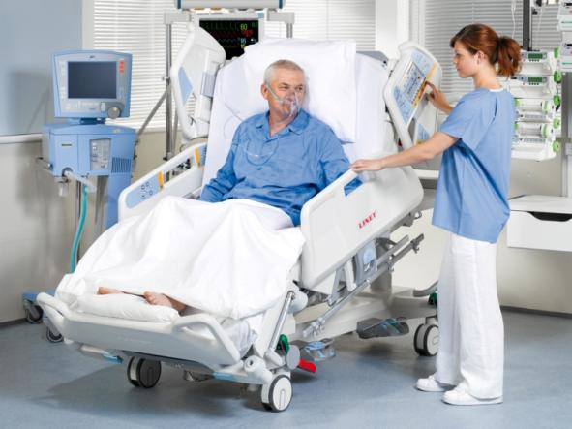
Produkty a služby společnosti Linet
Sofistikovaná lůžka pro ARO

Slide 4
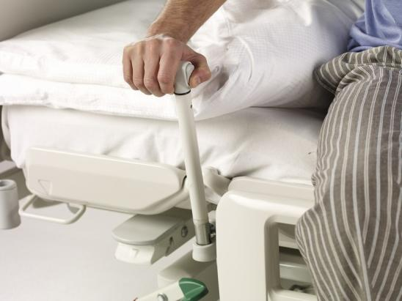
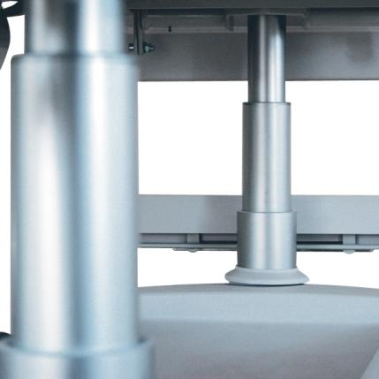
Patenty a revoluční vynálezy
Aktivní mobilizace pacienta
Hygiena elegance

Slide 5
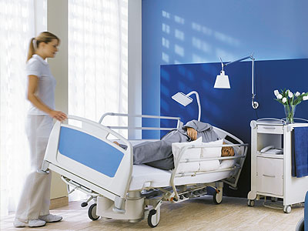

Revoluční řešení
Laterální náklon = náklon podél podélné osy člověka
15° pro snazší manipulaci s pacienty
30° pro klinické účinky

Slide 6

Naši zákazníci
Nemocnice a pečovatelské domy po celém světě
V roce 2011 celkové tržby 1,86 mld
Přes 40 000 prodaných lůžek v roce 2011
  ČR 20% obratu
  Svět 80% obratu
    Z toho Evropa 73%

Slide 7

Expanze do světa
Výrobní závod se nachází pouze v České republice nedaleko Slaného
Dceřiné společnosti ve světě zajišťují prodej
  Francie, Itálie, Španělsko, Far East, Anglie, Švédsko a nejnověji také v USA

Slide 8
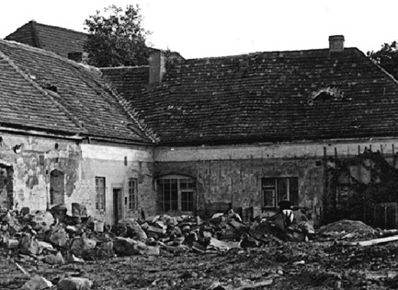
Z garážové dílny…

Slide 9
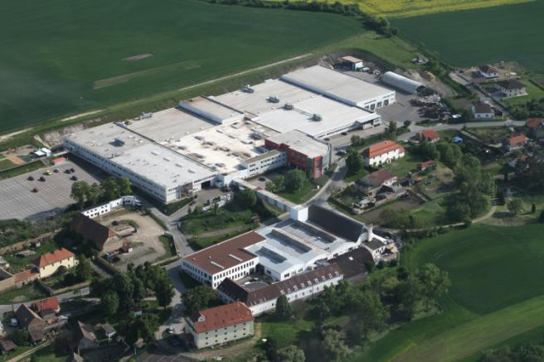
… světovým lídrem

Slide 10
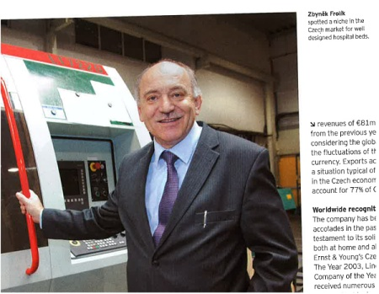

Jak jsme to dokázali?
Silný lídr
Dobré nápady
Ochota riskovat
Odvážná vize
  Zbyněk Frolík - Podnikatel roku 2003, Manažer roku 2009, vyznamenán prezidentem republiky za přínosy ekonomice v roce 2011

Slide 11
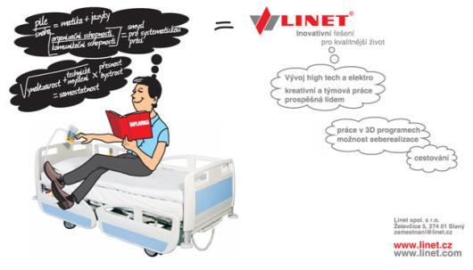
Vzdělávání veřejnosti: mládež
Vzdělávání mládeže považujeme za součást naší společenské odpovědnosti
Vedeme mládež k technickým oborům
Spolupracujeme na všech úrovních školství a výchovy dětí

Slide 12
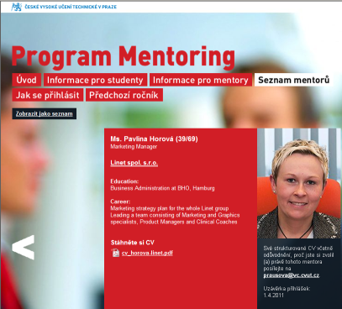
Vysoké školy
Vazba na pro-aktivní studenty již během studií
Zadáváme témata diplomových prací a výzkumných projektů (5 ročně)
Naši specialisté vyučují na VŠ
Program Mentoring na ČVUT, v roce 2011 se zařadili: Marketing managerka, Vedoucí nástrojárny a prototypové dílny, Vedoucí vývoje
Program TRAINEE pro absolventy – práce na plný úvazek

Slide 13
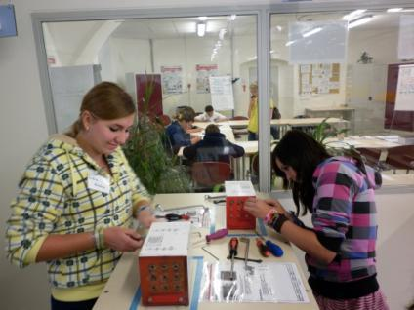
Základní školy
Žáci se rozhodují o budoucím zaměstnání právě v tomto věku – podpora technických oborů
Exkurze – prohlídka tréninkového centra, výrobních prostor, výstavního sálu finálních výrobků
Roční výukový program pro ZŠ (3 partnerské školy)
  4 hodiny interaktivní výuky v Linetu za měsíc
  Oblasti: štíhlá výroba, logistika, vývoj, administrativa, odstraňování plýtvání

Slide 14

Dorost
Mimoškolní zájmová činnost mládeže
Letní tábor pro technicky talentované děti (6-8.třída)
Výuku zajišťují specialisté Linetu
Spolupráce s Domem dětí a mládeže Ostrov, Slaný
Možnost pokračování v ročním výukovém kroužku (týdenní účast)

Slide 15
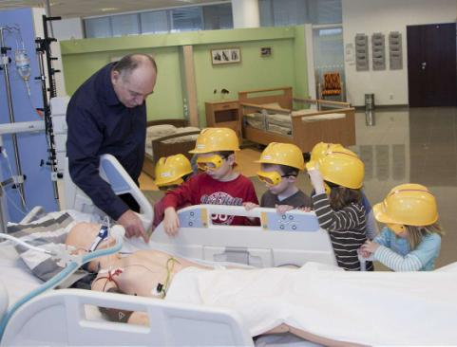
Mateřská škola Linetka
Důvod zřízení:
  2008-9 kapacita školek v regionu nedostatečná
  společenská odpovědnost Linetu, soulad rodinného a pracovního života, podpora návratu matek z MD
  možnost čerpat OPLZ na zahájení provozu
Výhody:
  v areálu firmy
  provozní doba 6-18
  péče o děti od 2 let
  kapacita 40 dětí
Vlastní technický výukový program: Malí vynálezci z Linetky

Slide 16

Prostor pro dotazy
A nyní se ptejte na vše, co Vás zajímá.
Děkuji za Vaši pozornost!
Kontakt: Ing. Jindriska Tomsova, tel 312 576 468, email jindriska.tomsova@linet.cz

